Slide 1

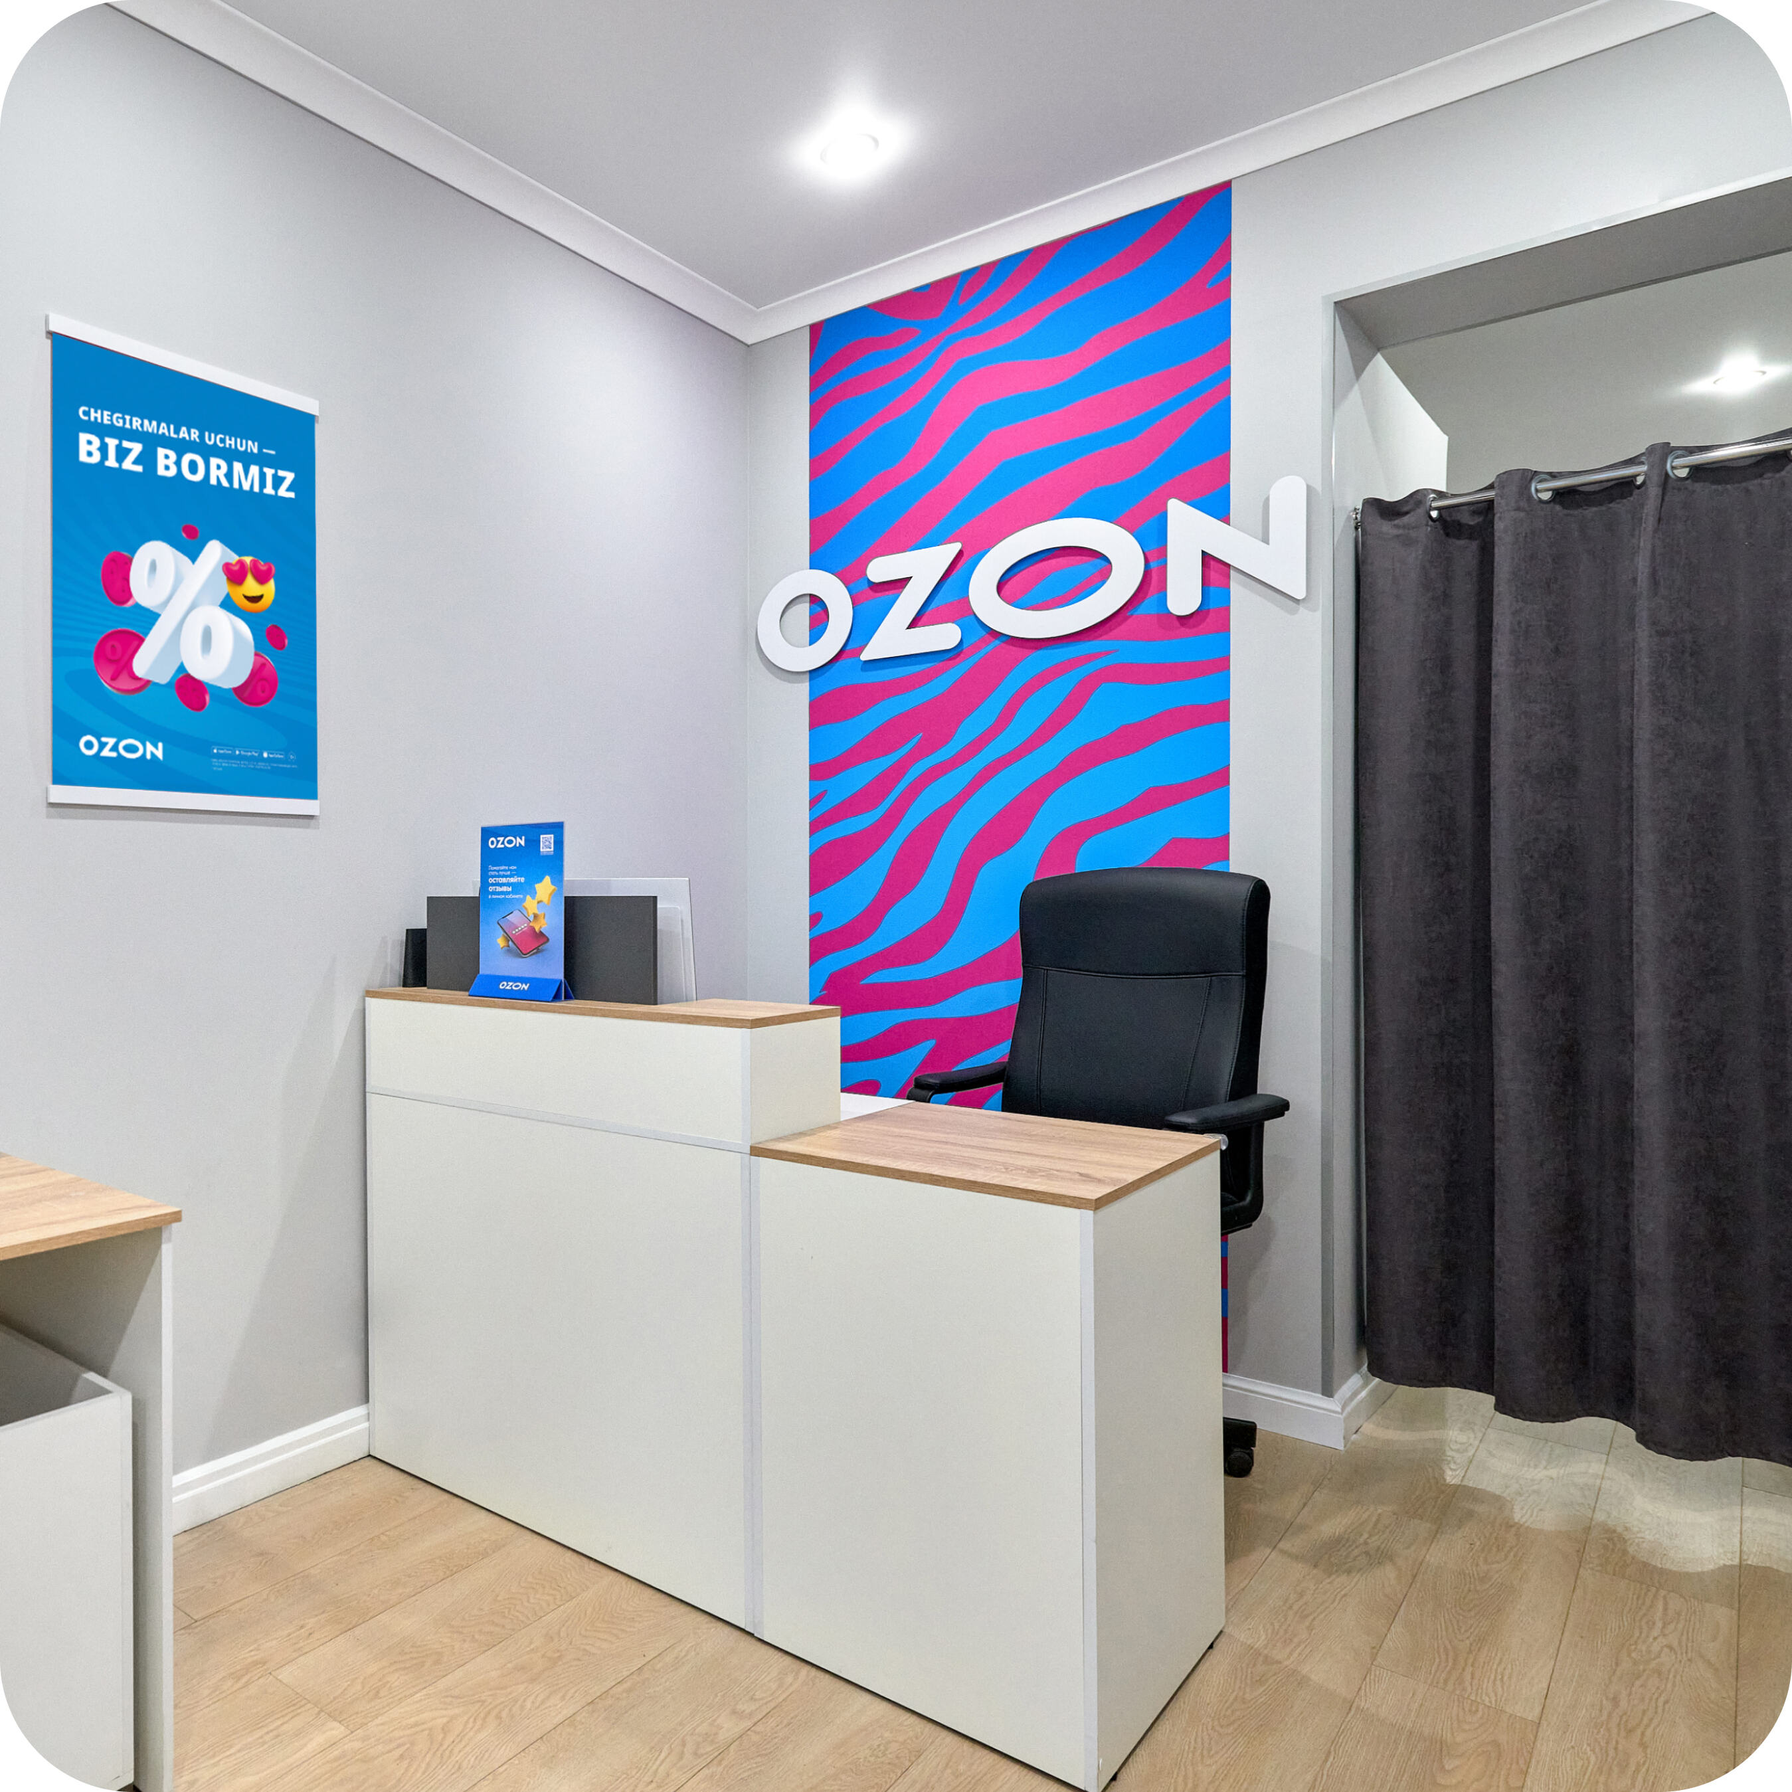
PESTEL- и SWOT-анализ
компании Ozon
Практическое задание 5
по дисциплине «Методы принятия управленческих решений»
Учебный проект: открытые источники + экспертная оценка команды

Slide 2
1. Что требует задание и почему выбран Ozon
Требования из задания
Почему Ozon
• выбрать понятную всем участникам организацию;
• распределить роли в команде (RACI);
• выполнить PEST(EL) и SWOT-анализ;
• заполнить рекомендуемые формы и расчётные таблицы;
• защитить решение в формате презентации до 10 минут;
• итог для СДО — презентация в формате PDF.
• 57 млн активных покупателей на конец 2024 года;
• GMV за 2024 год превысил 2,8 трлн руб.;
• Ozon занимает 2-е место среди крупнейших интернет-магазинов РФ в рейтинге Data Insight за 2024 год;
• бизнес понятен для PESTEL/SWOT: логистика, селлеры, финтех, реклама, ИТ и регулирование.
Компания — один из лидеров российского e-commerce,
поэтому хорошо отражает влияние макросреды и конкуренции.
Источники: задание; Ozon FY2024; Data Insight «Интернет-торговля в России 2024»; Data Insight Top-100 2024.

Slide 3
2. Распределение ролей команды (RACI)
Задача | Зубарев В.С | Савченков К.В. | Белослудцев И.А. | Рыженин А.А | Тыртышный С.Д. | Хохлов А.И.
Выбор компании | A | C | C | С | I | I
Сбор открытых источников | R | R | C | I | I | I
PESTEL-анализ | C | A/R | C | I | A | C
SWOT и взвешенная оценка | C | I | A/R | C | R | A
Слайды и визуализация | I | C | C | A/R | A | R
R — Ответственность
A — Формирование отчетов
C — Консультация
I — Информирование

Slide 4
3. Стандартная PESTEL-матрица Ozon
Политические (P)
Экономические (E)
Социальн (S)
• 289‑ФЗ о платформенной экономике
• господдержка цифровизации и логистики
• рост e-commerce
• давление на маржу из-за последней мили
• привычка к ПВЗ и быстрой доставке
• высокая чувствительность к цене и отзывам
Технологические (T)
Экологические (Ec)
Правовые (L)
• AI/ML в поиске и прогнозировании
• кибербезопасность и antifraud
• упаковка и углеродный след
• энергоэффективность складов
• маркировка и сертификация
• защита прав потребителей и dispute flow

Slide 5
4. Форма 1 PESTEL: характеристика факторов
Гр. | Фактор | Тип | Время | Динамика | Значимость
P | Закон о платформенной экономике 289-ФЗ | - | Б | > | Очень важн.
P | Господдержка цифровой экономики и логистики | + | Н/Б | = | Важный
E | Рост рынка e-commerce в РФ | + | Н/Б | > | Крит.
E | Рост стоимости логистики и ценовая чувствительность | - | Н/Б | > | Очень важн.
S | Привычка покупателей к ПВЗ и удобной доставке | + | Н/Б | > | Очень важн.
S | Рост чувствительности к цене и отзывам | - | Н | = | Важный
T | AI/ML в поиске, персонализации и прогнозировании | + | Н/Б | > | Очень важн.
T | Киберриски и требования к устойчивости платформ | - | Н/Б | > | Очень важн.
Ec | Давление на упаковку и углеродный след | - | Н/Б | > | Существенный
Ec | Энергоэффективность складов и маршрутов | + | Б | > | Существенный
L | Ужесточение маркировки и сертификации товаров | - | Б | > | Очень важн.
L | Рост требований к защите прав потребителей | + | Б | = | Важный
Н/Б — влияет сейчас и более 12 мес.;
Б — будет влиять

Slide 6
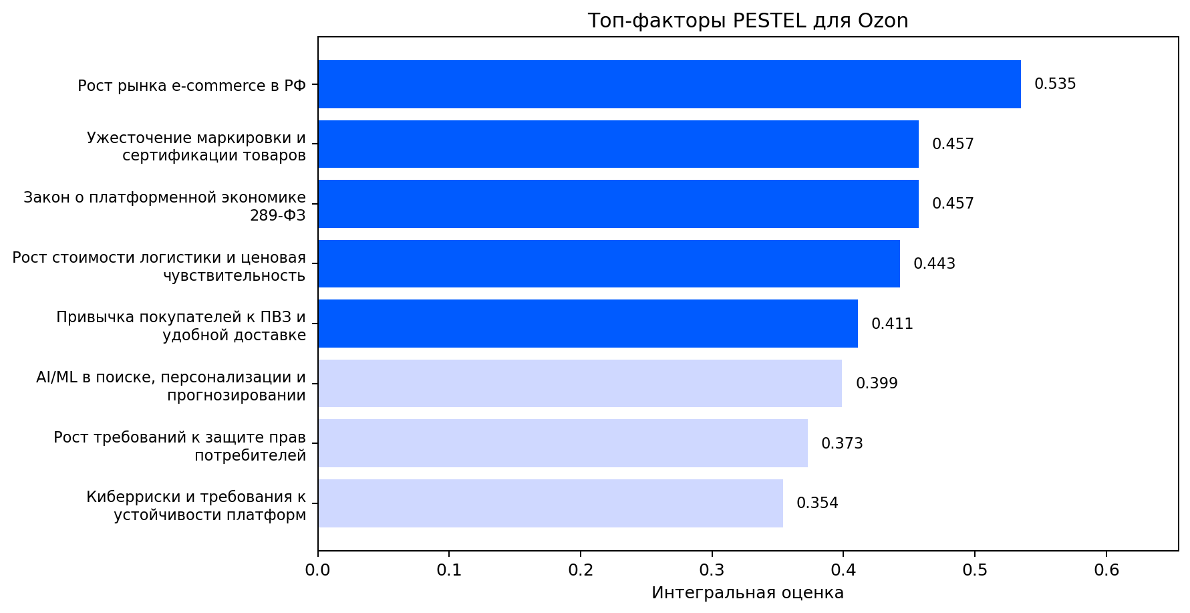
5. Формы 2–3 PESTEL: экспертная оценка и приоритет действий
Фактор | Интегр. | Решение
Рост рынка e-commerce в РФ | 0.535 | Ускорять рост в регионах и категориях
Закон о платформенной экономике 289-ФЗ | 0.457 | Усилить compliance и контроль карточек/селлеров
Ужесточение маркировки и сертификации товаров | 0.457 | Встроить pre-check маркировки в онбординг
Рост стоимости логистики и ценовая чувствительность | 0.443 | Автоматизировать маршруты и промо‑политику
Привычка покупателей к ПВЗ и удобной доставке | 0.411 | Расширять сеть ПВЗ и экспресс‑сценарии
AI/ML в поиске, персонализации и прогнозировании | 0.399 | Инвестировать в AI‑сценарии поиска и demand planning
Вывод по PESTEL: драйверы роста для Ozon — рынок, сеть ПВЗ и AI; основные ограничения — регулирование, маркировка и стоимость логистики.
Экспертная оценка сформирована на основе открытых источников и нормирования коэффициентов важности ΣKv = 1.

Slide 7
6. Стандартная SWOT-матрица компании
S Сильные стороны
W Слабые стороны
• масштаб клиентской базы
• логистика и сеть ПВЗ
• широкий ассортимент
• финтех и реклама
• данные и AI
• волатильность маржи
• контрафакт / качество
• сложность операций
• регуляторная чувствительность
O Возможности
T Угрозы
• рост e-commerce
• монетизация B2B/ads/fintech
• экспансия в регионы и СНГ
• AI-автоматизация
• конкуренция маркетплейсов
• новый закон и compliance
• киберриски
• рост стоимости последней мили

Slide 8
7. Взвешенная балльная оценка SWOT
Сильные стороны
Возможности
S | Zi | Ni | Mi | Ранг
S1 | 5 | 5 | 25 | 0.25
S2 | 5 | 5 | 25 | 0.25
S3 | 4 | 5 | 20 | 0.20
S4 | 4 | 4 | 16 | 0.16
S5 | 4 | 4 | 16 | 0.16
Итого |  |  | 102 | 1.00
O | Zi | Ni | Mi | Ранг
O1 | 5 | 5 | 25 | 0.32
O2 | 4 | 5 | 20 | 0.26
O3 | 4 | 4 | 16 | 0.21
O4 | 4 | 4 | 16 | 0.21
Итого |  |  | 77 | 1.00
Слабые стороны
Угрозы
W | Zi | Ni | Mi | Ранг
W1 | 5 | 4 | 20 | 0.29
W2 | 5 | 4 | 20 | 0.29
W3 | 4 | 4 | 16 | 0.24
W4 | 4 | 3 | 12 | 0.18
Итого |  |  | 68 | 1.00
T | Zi | Ni | Mi | Ранг
T1 | 5 | 4 | 20 | 0.26
T2 | 5 | 5 | 25 | 0.32
T3 | 4 | 3 | 12 | 0.16
T4 | 5 | 4 | 20 | 0.26
Итого |  |  | 77 | 1.00
Наиболее весомые элементы: S1/S2, O1/O2 и угроза T2 — новый закон и усиление compliance.

Slide 9
8. Сводная оценка: потенциал факторов и позиция в матрице Мак-Кинзи
8. Сводная оценка и матрица Мак-Кинзи
Положительные факторы (возможности + сильные стороны)
Положительный потенциал
Провал
Провал
Зона
неопределённости
ΣP(S)+ΣR(O) = 0,80 + 0,74 = 1,54
Отрицательное давление
Отрицательные
факторы
ΣP(W)+ΣR(T) = 0,74 + 0,74 = 1,48
Провал
Нестабильный
успех
Успех
Вывод
Положительный потенциал немного выше отрицательного,
но компания остаётся в зоне «неустойчивого успеха».
Ozon (1,54; 1,48)
Зона
неопределённости
Успех
Успех
Главная угроза по взвешенной оценке — T2: новый закон и усиление compliance (ранг 0,32). Далее идут T1 и T4 — конкуренция и стоимость последней мили.

Slide 10
9. TOWS: стратегические альтернативы
SO — использовать сильные стороны для реализации возможностей
ST — использовать сильные стороны для нейтрализации угроз
• наращивать GMV в регионах за счёт ПВЗ + AI‑персонализации;
• монетизировать экосистему через рекламу, финтех и B2B‑сервисы.
• усилить контроль карточек, маркировки и контрафакта;
• использовать масштаб логистики для сдерживания ценовой конкуренции.
WO — использовать возможности для снижения слабостей
WT — минимизировать слабости и угрозы
• автоматизировать last mile и складские операции для улучшения unit economics;
• стандартизировать сервис селлеров и customer care.
• приоритизировать прибыльные категории и дисциплину промо;
• встроить pre-check compliance и risk scoring селлеров/товаров.
Оптимальная линия поведения: стратегия SO/ST с акцентом на прибыльный рост и предсказуемый compliance.

Slide 11
10. Итоговое управленческое решение
Решение
0–3 мес.
аудит compliance, риск‑карта, pre-check маркировки
Рекомендуется стратегия «контролируемого прибыльного роста»:
1) ускорить рост в регионах и категориях с высокой частотой заказа;
2) поднять эффективность last mile и складов через автоматизацию;
3) сделать compliance конкурентным преимуществом;
4) усилить контроль качества селлеров, отзывов и карточек;
5) увеличивать долю высокомаржинальных сервисов — реклама, финтех, B2B.
3–6 мес.
оптимизация маршрутов, SLA ПВЗ, antifraud
6–12 мес.
масштабирование AI‑сценариев и роста рекламы/финтеха
KPI
GMV, вкладная маржа, NPS, доля проблемных карточек, cost/order
Ключевая идея: Ozon должен использовать масштаб и технологии не только для роста, но и для снижения регуляторного и операционного риска.

Slide 12
11. Источники
1. Практическое задание 5 по дисциплине «Методы принятия управленческих решений» (RTU MIREA, 2025).
2. Ozon Investor Relations — FY 2024 Financial Results, 27.02.2025.
3. Ozon corporate site — about the company.
4. Data Insight — «Интернет-торговля в России 2024», 03.05.2024.
5. Data Insight — «Рейтинг крупнейших интернет-магазинов Топ-100 2024», 21.04.2025.
6. Закон № 289-ФЗ «Об отдельных вопросах регулирования платформенной экономики в РФ», 31.07.2025.
7. Ozon Help — принципы работы поиска и аналитические инструменты для селлеров.

